Slide 1
Результаты подготовительного этапа по проекту «Развивающая предметно-пространственная среда детского сада как условие развития инициативности дошкольников в ходе реализации ФГОС ДО»
Муниципальное бюджетное дошкольное образовательное учреждение «Детский сад комбинированного вида № 9»
г. Боготол

Slide 2
Описание содержания проделанной работы
В связи с внедрением Проекта
(подготовительно-организационный этап: февраль 2018 – август 2018):
1. Организована в учреждении система повышения квалификации педагогических кадров для работы по теме инновационной площадки.
2. Организована командная работа участников образовательного процесса с объединением и координацией усилий всех исполнителей, вовлеченных в проект.
Подробная информация на сайте
http://mdou9-bogotol.ucoz.ru/index/innovacionnaja_dejatelnost/0-149

Slide 3
Основные результаты за отчетный период
Проведен анализ состояния деятельности ДОУ (имеющиеся и потенциальные кадровые, технологические, материальные ресурсы). (Аналитическая справка «Анализ состояния деятельности МБДОУ № 9»).
Организована в учреждении система повышения квалификации педагогических кадров по теме инновационной площадки. (График повышения квалификации педагогических кадров по теме инновационной площадки).
Создана рабочая группа по разработке и реализации Проекта. (Представление состава рабочей группы на странице сайта. Приказ о создании рабочей группы по разработке и реализации Проекта).
Создана информационно-методическая база Проекта. (Описание проекта. Перечень информационно-методических материалов).
Разработан план (дорожная карта) реализации Проекта. (План (дорожная карта) на странице сайта. Приказ).
Разработаны технические задания в рамках инновационной деятельности. (Образцы технических заданий на странице сайта. Приказ.)
Представлены результаты подготовительного этапа на муниципальном уровне.
Подробная информация на сайте:
http://mdou9-bogotol.ucoz.ru/index/innovacionnaja_dejatelnost/0-149

Slide 4
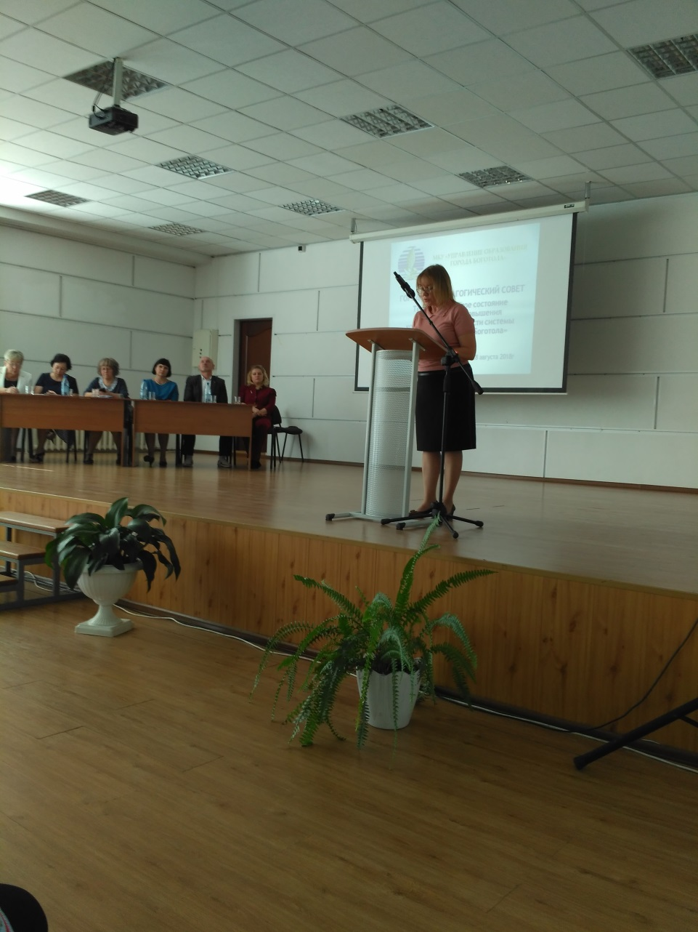
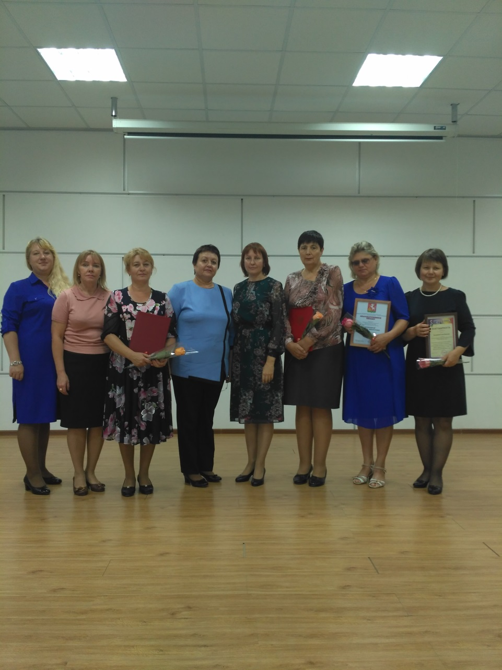
Выступление на городском августовском педагогическом совете

Slide 5
Значимость полученных результатов и эффектов
Повысилась рейтинговая оценка дошкольной образовательной организации на муниципальном уровне. На основании предложения органа исполнительной власти города Боготола МБДОУ № 9 включено в Федеральный Реестр «Всероссийская Книга Почета» 2018 года www.kniga-pocheta.ru

Slide 6
Общие выводы
Развивающая предметно-пространственная среда детского сада для развития инициативности дошкольников заинтересовала другие дошкольные организации после предоставления результатов подготовительного этапа на муниципальном уровне (августовский городской педагогический совет). Поэтому все накопленные материалы, информация по данной теме представлены на сайте МБДОУ № 9. Подготовительно-организационный этап позволил объединить педагогов, детей, родителей, научить работать в коллективе, сотрудничать, планировать свою работу.

Slide 7
СПАСИБО ЗА ВНИМАНИЕ

